Slide 1
Развитие кластера креативных индустрий на территории бывшего завода «Прибой»
город Новороссийск, 2021 г

Slide 2
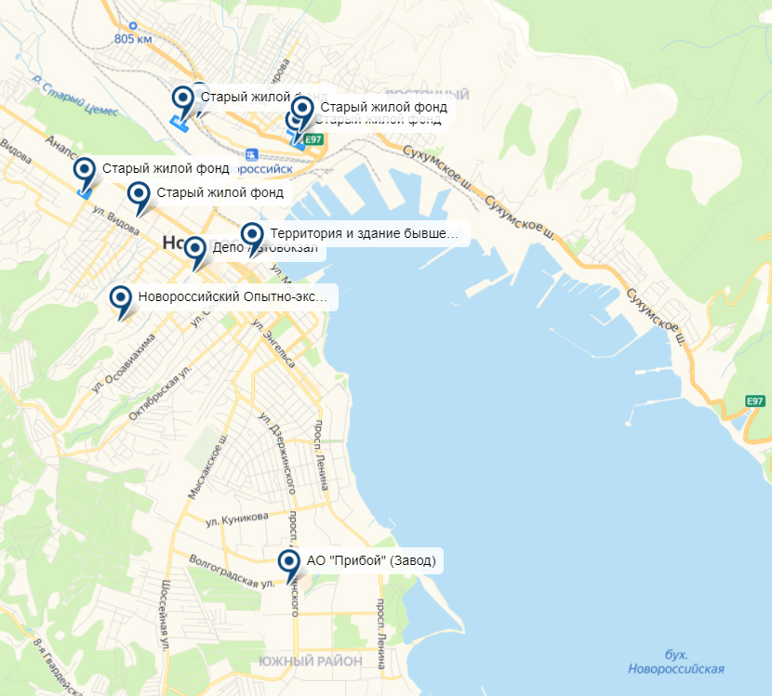
ПОТЕНЦИАЛ ДЛЯ РАЗВИТИЯ
Неактивный город сегодня
Всего на территории города расположено 46 неактивных территорий
39,2 га площадь неактивных территорий
Доминирующие типы территорий
Заводы
Старый жилой фонд

Slide 3
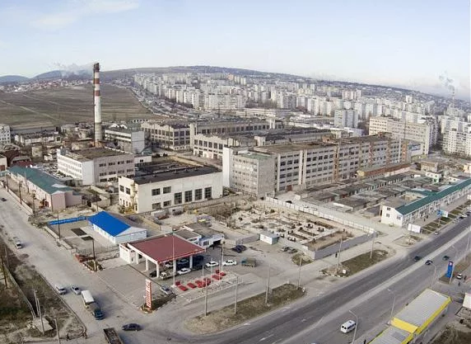
АО «Завод Прибой»
Расположение
В Южном районе города, в 411 м от Южного рынка, 125 м от муниципальной автодороги и 279 м от спального района.
Физическое состояние
Завод «Прибой» был основан и начал свою производственную деятельность в 1981 году. До 2011 года основная продукция предприятия – радиоизмерительная аппаратура, которая в основном поставлялась для Министерства обороны РФ.
В настоящее время АО «Прибой» осуществляет производство тепловой энергии, передачу электрической энергии сторонним организациям, сдачу в аренду нежилых и производственных помещений, занимается производством товаров народного потребления. Общая площадь помещений составляет 29 000 м2.
Ценности территории
Ценность заключается в местоположении объекта (район с развитой городской инфраструктурой и высокой жилой застройкой) и расположении промышленных корпусов на единой территории. Бывшие корпуса завода (производственные помещения) имеют просторные площади и высокие потолки, в которых предполагается проводить культурно-массовые, деловые и образовательные мероприятия.

Slide 4
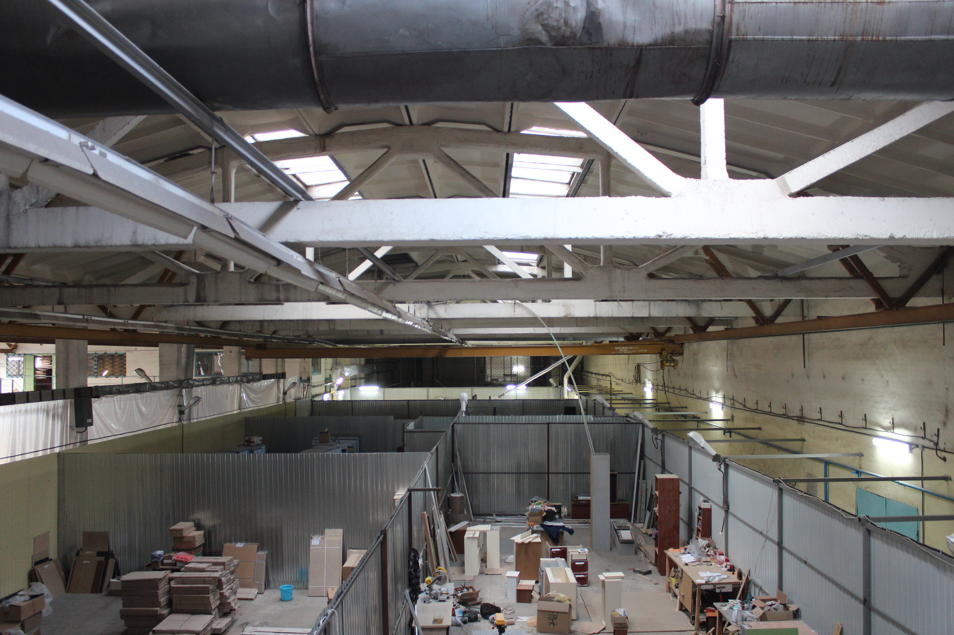
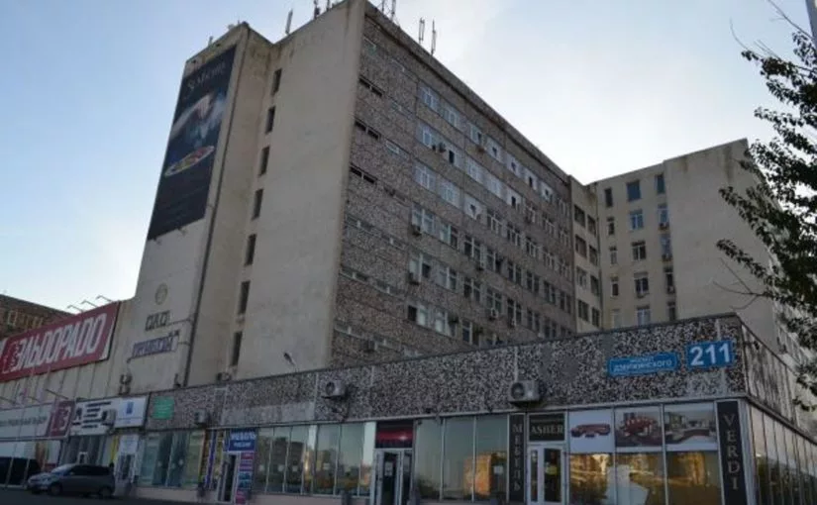
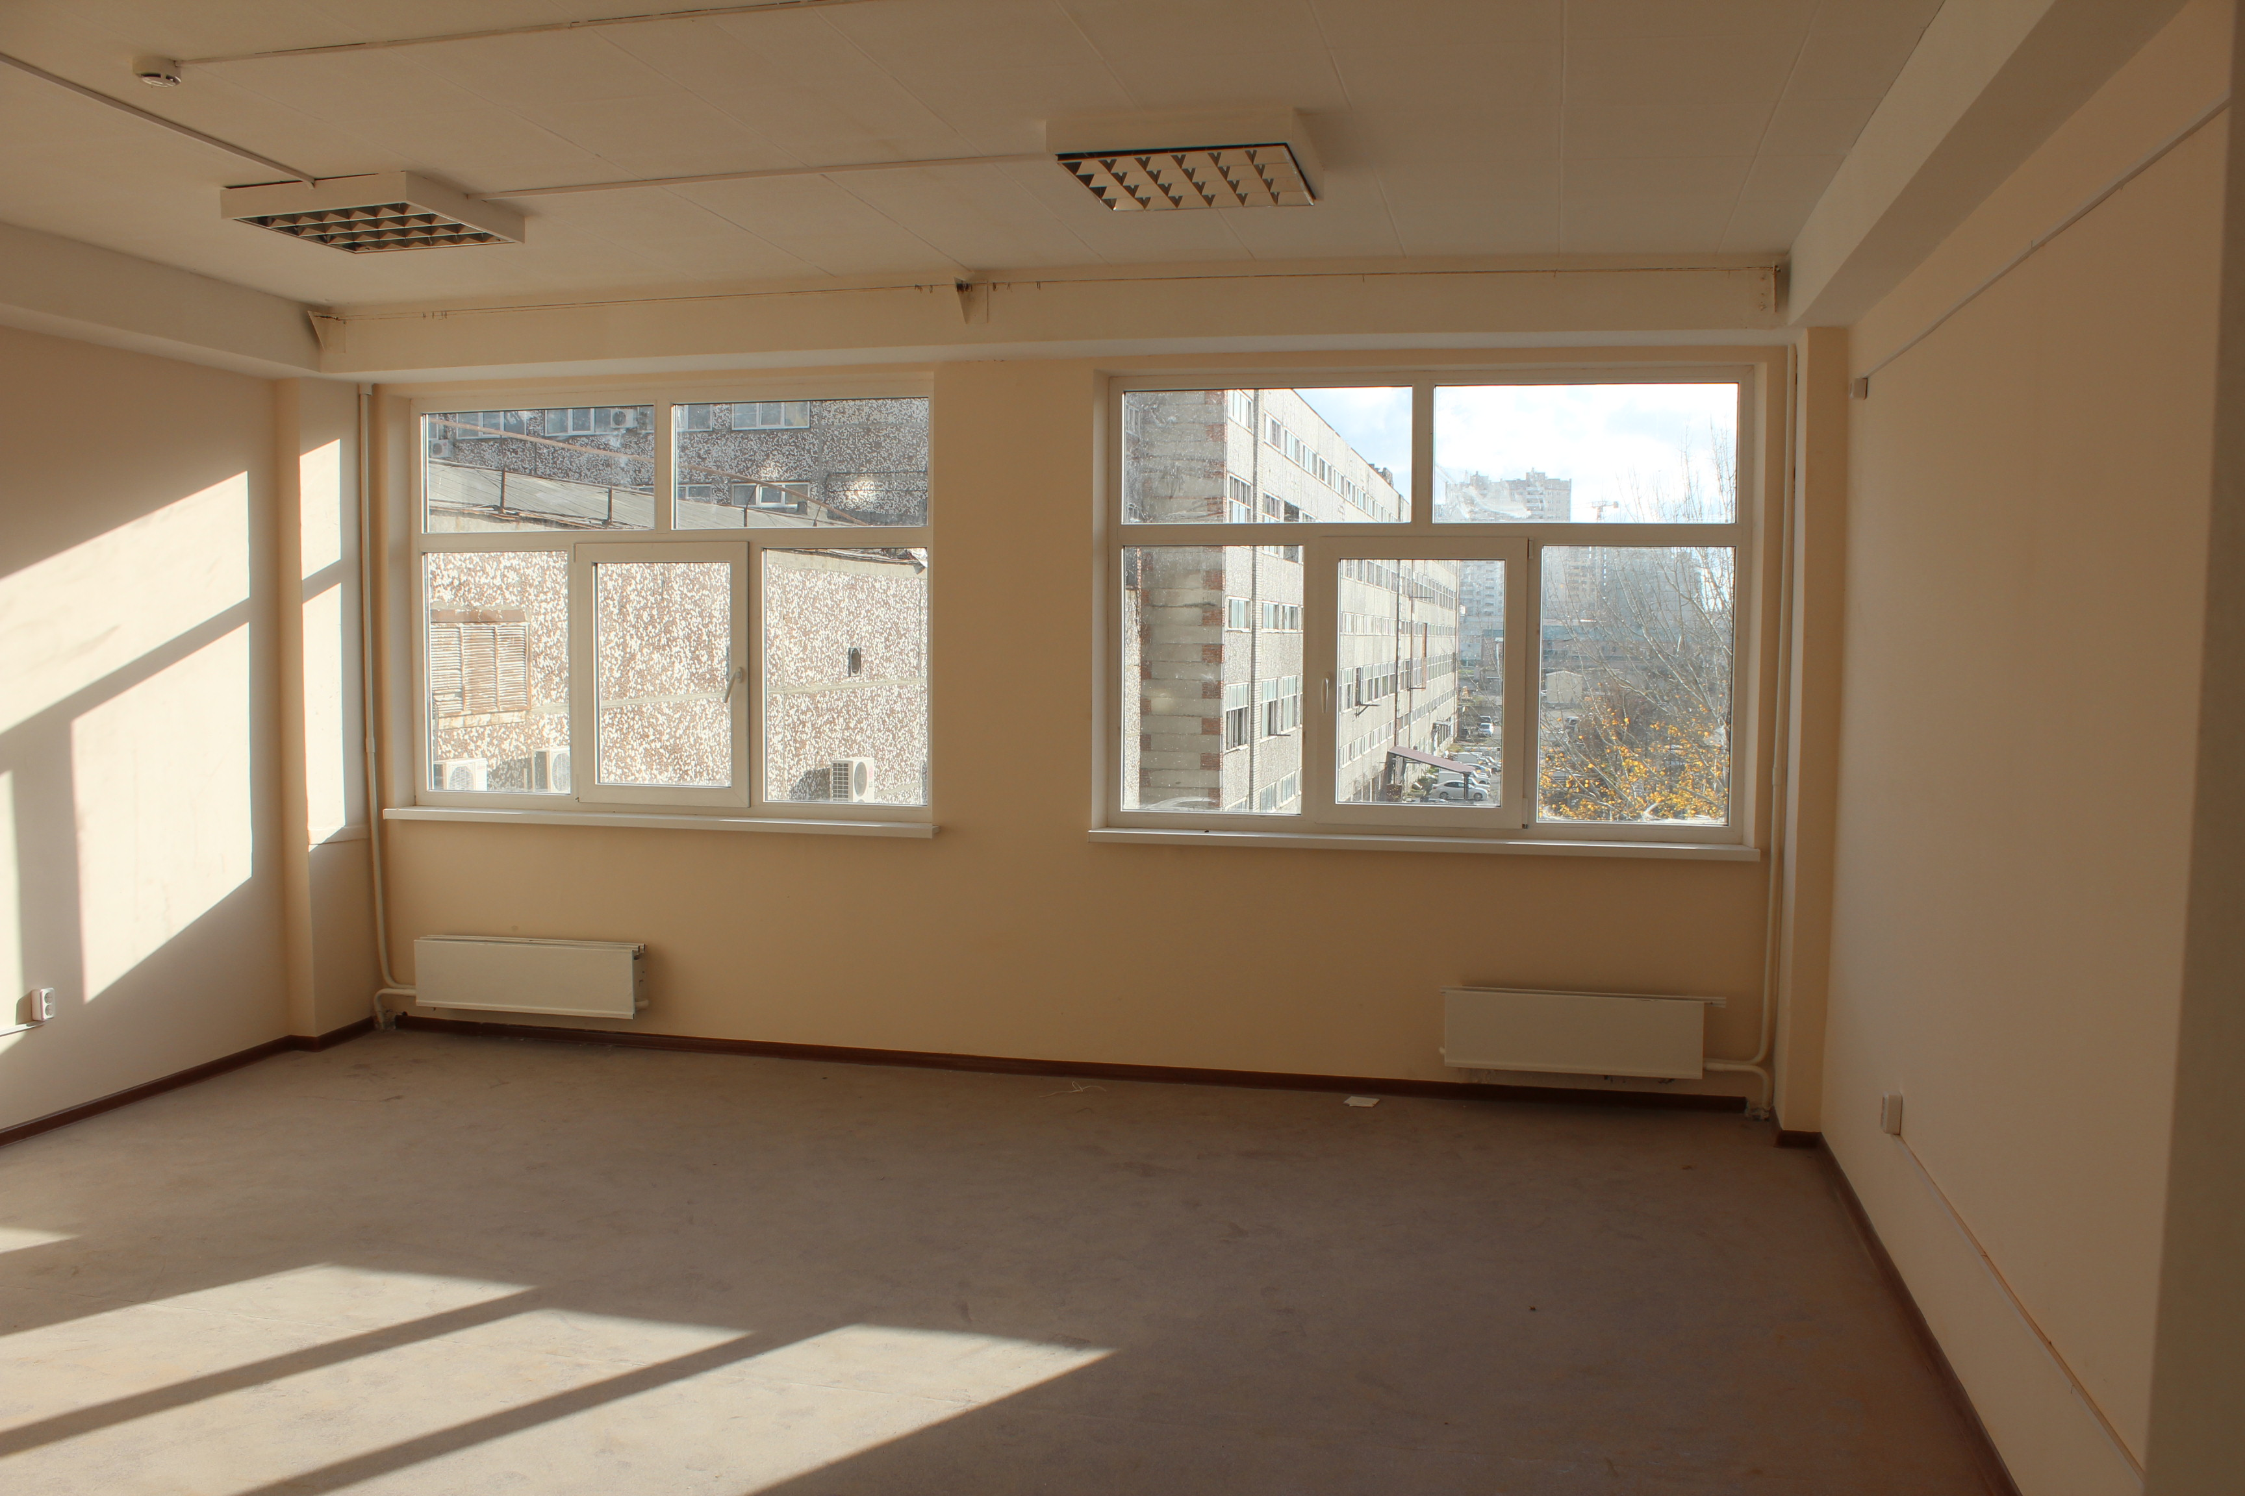
АО «Завод Прибой»
Складские помещения
Офисные помещения

Slide 5
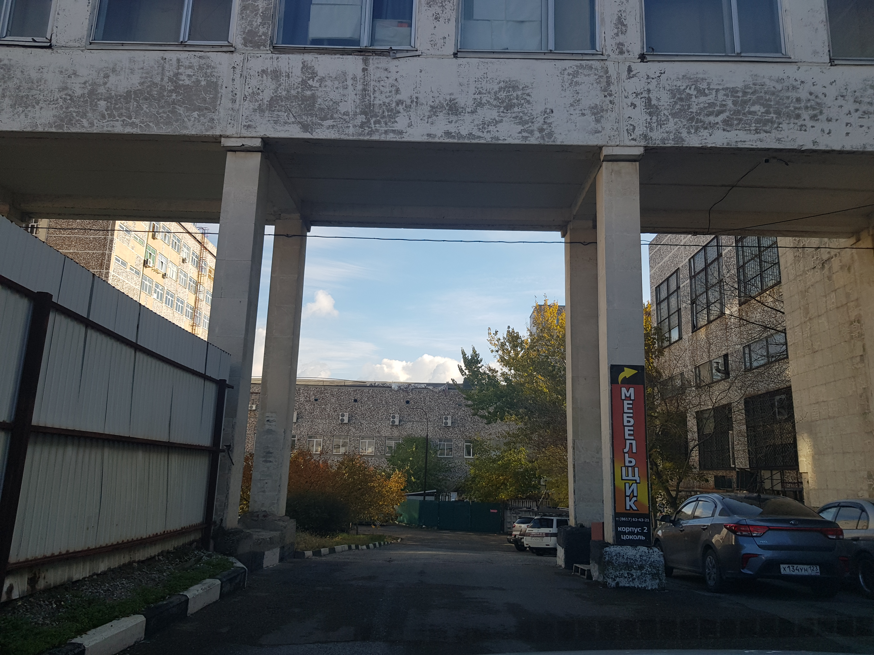
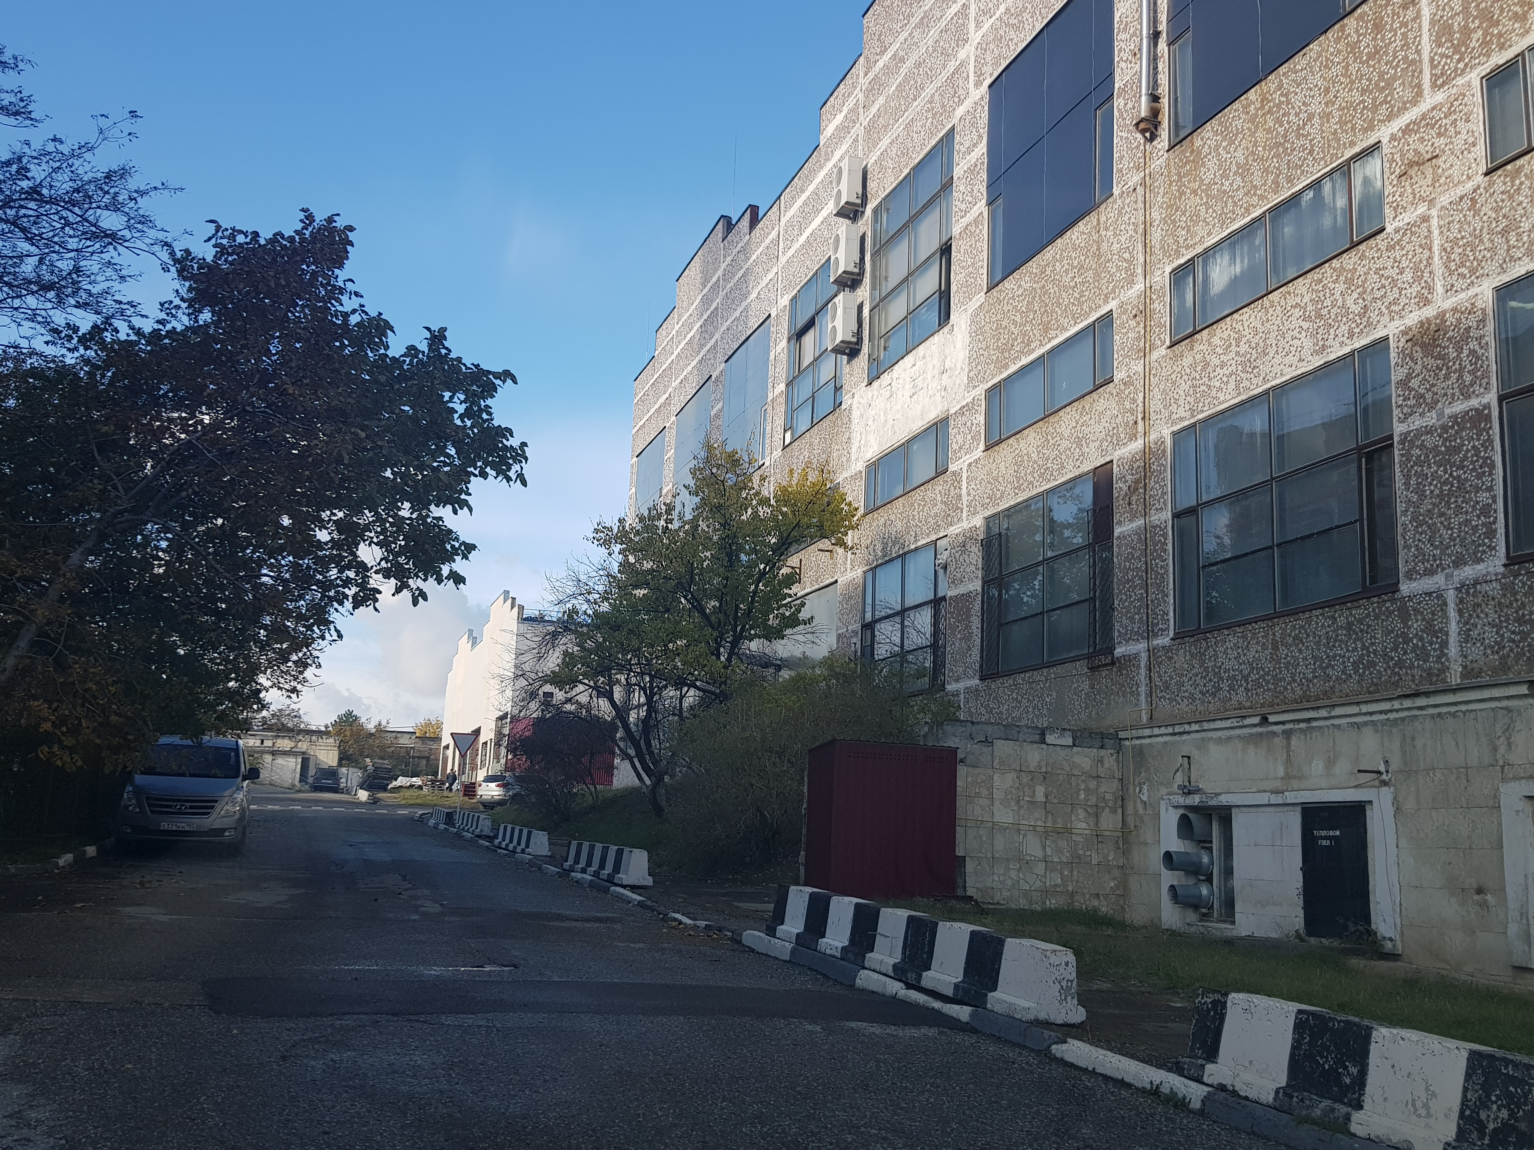
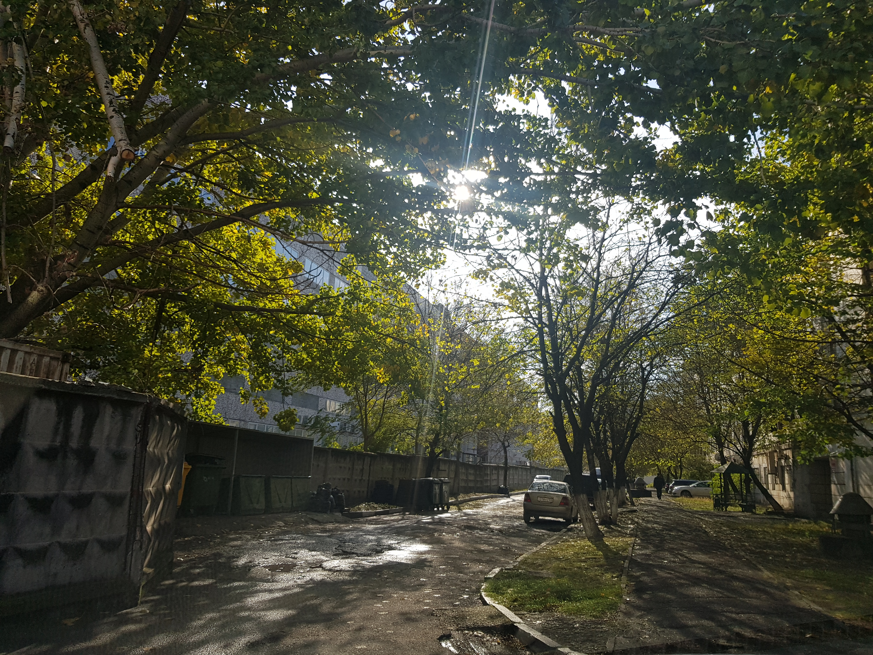
АО «Завод Прибой»

Slide 6
СТЕЙКХОЛДЕРЫ
высокий
СОЗДАНИЕ УСЛОВИЙ ДЛЯ ПРИВЛЕЧЕНИЯ
ДИАЛОГ
Арендаторы помещений
Малый бизнес:
торговые помещения;
предприятия общественного питания;
Фотостудия;
рекламные агентства и типография;
звукозаписывающая студия;
организации дополнительного образования детей.
Собственник АО «Прибой»
Инвестор
Соинвестор
Сетевые федеральные представители
Представители гостиничного бизнеса
материальный вклад в развитие
ИНФОРМИРОВАНИЕ / КОНСУЛЬТАЦИИ
ПОДДЕРЖКА
Население
Представители творческой среды
Молодежное и студенческое движение
Бизнес сообщество:
Союз НТПП;
Российский союз промышленников и предпринимателей;
Опора России;
Ассоциация предприятий торговли «Единство».
Представители выставочной индустрии
Операторы галерей
Представители образовательного сообщества
Представители творческой среды
Индустрии моды
низкий
низкий
нематериальный вклад в развитие
высокий

Slide 7
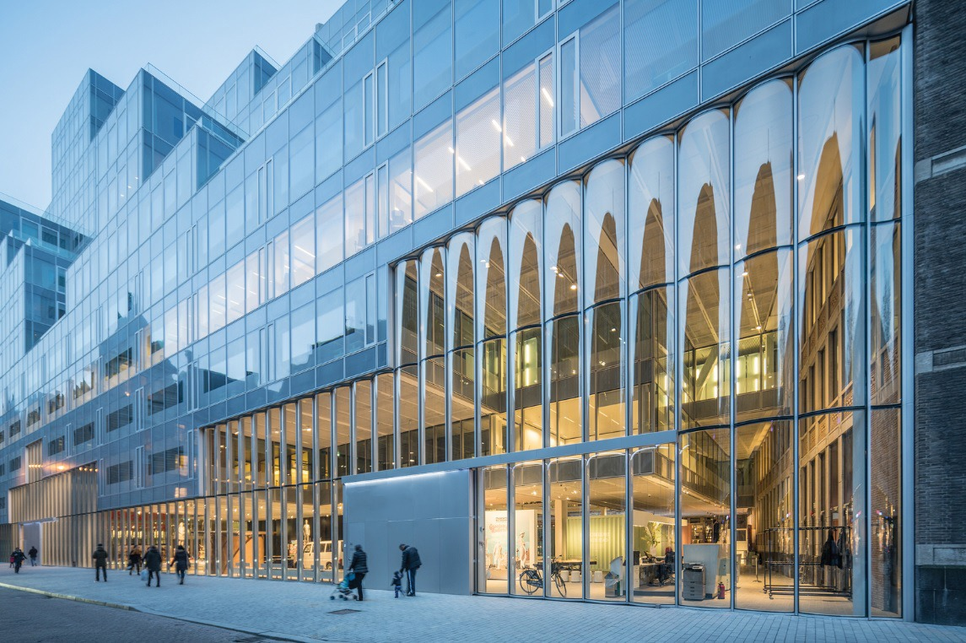
СЦЕНАРИЙ
Будущее виденье развития территории:
Создание центра притяжения на территории Южного внутригородского района, включающего в себя экспоцентр с гостиничным комплексом, образовательный технопарк для студентов радиоколледжа с высокотехнологичным производством и сопутствующей инфраструктурой.
Ключевая функция с точки зрения инвестора:
Экспоцентр, гостиничный комплекс, высокотехнологичное производство на базе радиоколледжа.
Будущая роль территории с точки зрения города:
Создание многофункционального комплекса, обладающего высоки деловым, туристическим и образовательным потенциалом.

Slide 8
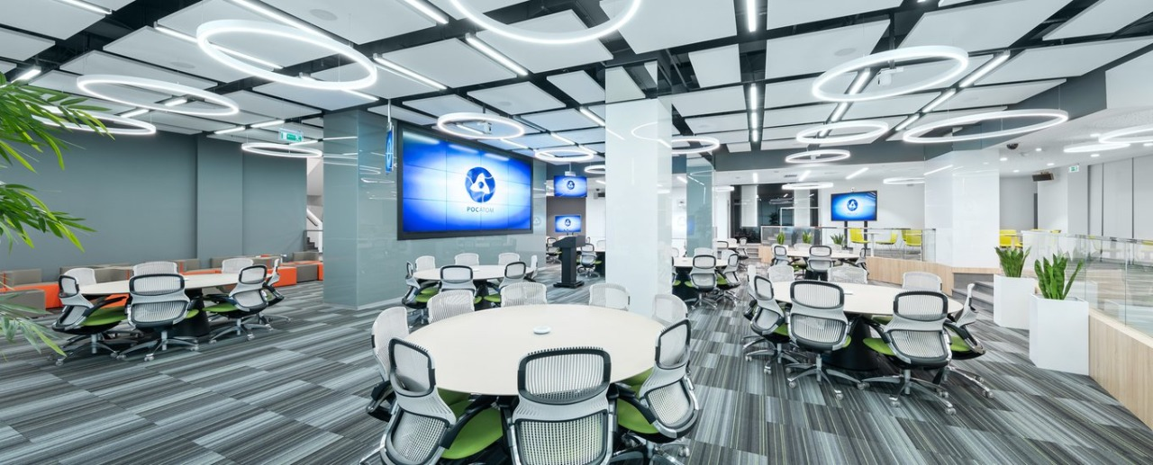
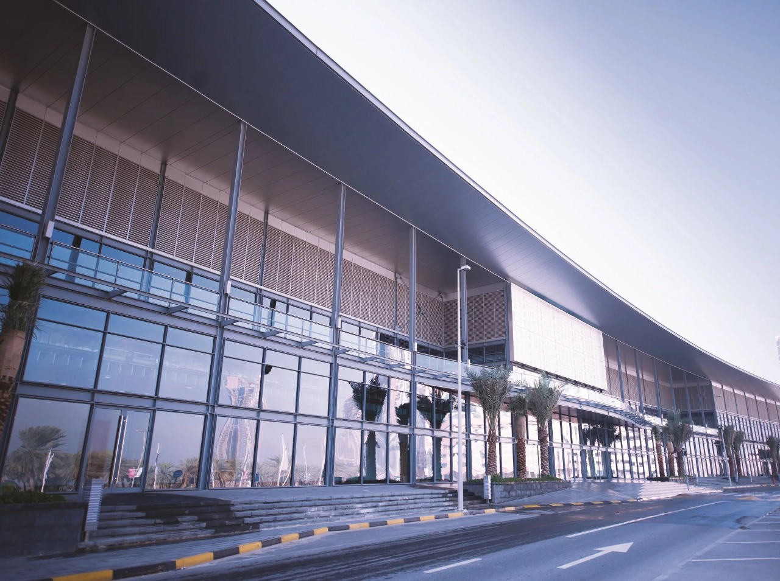
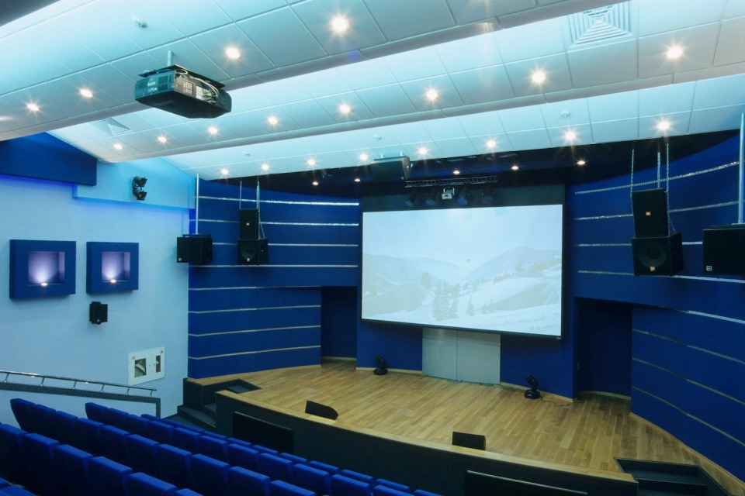
СЦЕНАРИЙ

Slide 9
СЦЕНАРИЙ
ДОРОЖНАЯ КАРТА РЕАЛИЗАЦИИ
Шаг 1. Подготовка | Что нужно сделать? (дорожная карта/сценарий) | Кто это может реализовать? (стейкхолдер) | Срок реализации
1.1. Разработка бизнес-плана инвестиционного проекта | Проработка концепции проекта, сбор исходных данных (в том числе технической возможности подключения к инженерным сетям) | Инвестор | 2 мес.
1.2. Оформление правоустанавливающих документов на земельные участки и объекты недвижимости (гаражного кооператива) | Проработка с собственниками земельных участков вопроса выкупа, заключение договоров купли-продажи | Инвестор | 1 мес.
1.3. Разработка проекта развития территории | Анализ градостроительной документации | Инвестор / Администрация города | 4 мес.
1.4. Поиск источников финансирования проекта (Привлечение соинвесторов и кредитных средств) | Обращение в кредитные организации, предложение участвовать в реализации проекта крупным компаниям | Инвестор / Администрация города / Департамент инвестиций и развития малого и среднего предпринимательства Краснодарского края | до 6 мес.
1.5. Заключение соглашения о намерениях в сфере инвестиций по реализации проекта | Наличие: - бизнес-план проекта - правоустанавливающей документации на земельные участки и объекты недвижимости; - источников финансирования | Инвестор / Администрация города | 2 нед.
1.6. Оказание содействия в получении мер государственной поддержки | Наличие документации в соответствии с требованиями федерального / краевого законодательства на получение мер поддержки | Администрация /Департамент инвестиций и развития малого и среднего предпринимательства Краснодарского края | до 2 мес.
1 год
2 года
2,5 года
3 года
5 лет
10 лет

Slide 10
СЦЕНАРИЙ
ДОРОЖНАЯ КАРТА РЕАЛИЗАЦИИ
Шаг 2. Запуск | Что нужно сделать? (дорожная карта/сценарий) | Кто это может реализовать? (стейкхолдер) | Срок реализации
2.1. Разработка проектно-сметной документации и прохождение экспертизы | Представление проектирующей организации необходимых исходных данных | Инвестор | 3 мес.
2.2. Получение технических условий на подключение к инженерным сетям | Направление запросов на подключение в ресурсоснабжающие организации | Инвестор | 1 мес.
2.3. Разработка «дорожной карты» реализации проекта | Наличие ПСД, разрешительной документации | Инвестор | 2 нед.
2.4. Выполнение технических условий ресурсоснабжающих организаций на подключение к инженерным сетям | В соответствии с ТУ | Инвестор | 3 мес.
2.5. Реализация проекта (выполнение СМР, благоустройство территории, приобретение и монтаж оборудования) | В соответствии с ПСД | Инвестор | 2 года

Slide 11
СЦЕНАРИЙ
Общий срок реализации проекта:
5 лет, 10 мес.
ДОРОЖНАЯ КАРТА РЕАЛИЗАЦИИ
Шаг 2. Запуск | Что нужно сделать? (дорожная карта/сценарий) | Кто это может реализовать? (стейкхолдер) | Срок реализации
2.7. Поэтапный запуск объектов: - Экспоцентр - Молодежный центр - Инновационный центр (образовательный технопарк) - Бизнес-инкубатор - Гостиница - Парковочное пространство | В соответствии с дорожной картой реализации проекта | Инвестор / Администрация города | 1 год
Шаг 3. Развитие и поддержка | Что нужно сделать? (дорожная карта/сценарий) | Кто это может реализовать? (стейкхолдер) | Срок реализации
Оказание сопутствующих услуг: - Ресторанные дворики - Фудкорты - Фотозоны - Кружки для детей - Звукозаписывающие студии и т.д. | Предусмотреть при проработки концепции проекта | Инвестор/ Малый бизнес / Сетевые операторы /Администрация города | от 1 года

Slide 12
РОЛЬ АДМИНИСТРАЦИИ
ПРОБЛЕМЫ И ОГРАНИЧЕНИЯ | МЕХАНИЗМЫ СНЯТИЯ ОГРАНИЧЕНИЙ | РЕШЕНИЯ, ЛЕЖАЩИЕ В КОМПЕТЕНЦИИ АДМИНИСТРАЦИИ ГОРОДА
Оформление правоустанавливающих документов на земельные участки и объекты недвижимости | Проработка с собственниками земельных участков вопроса выкупа | -
Разработка проекта развития территории | - | -
Отсутствие собственных источников финансирования проекта в объеме необходимом для реализации проекта | Обращение в кредитные организации, предложение участвовать в реализации проекта крупным компаниям | Оказание содействия в поиске соинвестора
Техническая возможность подключения к сетям ресурсоснабжающих организаций | Выполнение технических условий (создание необходимой инженерной инфраструктуры) | Оказание содействия в получении мер государственной поддержки

Slide 13
ЭФФЕКТЫ
МАЛЫЙ БИЗНЕС | ГОРОЖАНЕ | ИНВЕСТОР | АДМИНИСТРАЦИЯ
Условия для ведения предпринимательской деятельности | Получение новых рабочих мест | Получение прибыли от деятельности | Формирование современного облика города
Большая проходимость объекта | Получение образовательной платформы с возможностью прохождения практических занятий для студентов | Получение уникального и единственного объекта в своей нише | Трудоустройство граждан
Увеличение прибыли предприятий | Трудоустройство молодых специалистов | - | Получение молодых квалифицированных кадров
- | Посещение выставок и новых мероприятий | - | Развитие делового и событийного туризма
- | - | - | Налоговые отчисления в бюджет
- | - | - | Наличие современного экспоцентра в городской инфраструктуре

